Slide 1
ỦY BAN NHÂN DÂN THÀNH PHỐ QUY NHƠN
TRƯỜNG TIỂU HỌC QUANG TRUNG
CHÀO MỪNG QUÝ THẦY CÔ VỀ DỰ GIỜ LỚP 5G
Môn: Lịch sử và địa lí
Bài: BIỂN, ĐẢO VIỆT NAM (TIẾT 2)
GV: NGUYỄN THỊ THANH TUYỀN

Slide 2
Thứ năm ngày 03 tháng 10 năm 2024
Lịch sử và Địa lí:

Slide 4
Thứ năm ngày 03 tháng 10 năm 2024
Lịch sử và Địa lí:

Slide 5
Thứ năm ngày 03 tháng 10 năm 2024
Lịch sử và Địa lí:
BIỂN, ĐẢO VIỆT NAM ( TIẾT 2)
KHÁM PHÁ

Slide 6
Cắm cờ, dựng cột mốc
Triều Nguyễn
Vẽ Đại Nam nhất thống toàn đồ
Lập đội Hoàng Sa, Bắc Hải
Dựng bia chủ quyền
Các Chúa Nguyễn
Công cuộc bảo vệ chủ quyền, các quyền và lợi ích hợp pháp của Việt Nam ở Biển Đông.
Thời Pháp thuộc
Thực thi chủ quyền
Lập đơn vị hành chính
Thành lập đơn vị hành chính
Tham gia công ước về luật biển
Nhà nước Cộng hòa xã hội chủ nghĩa Việt Nam
Ban hành các văn bản pháp luật
Phát triển kinh tế biển

Slide 7
Thứ năm ngày 03 tháng 10 năm 2024
Lịch sử và Địa lí:
BIỂN, ĐẢO VIỆT NAM ( TIẾT 2)

Slide 8
Thứ năm ngày 03 tháng 10 năm 2024
Lịch sử và Địa lí:
BIỂN, ĐẢO VIỆT NAM ( TIẾT 2)
Hoàn thành bảng (theo gợi ý dưới đây vào vở) về những hoạt động chính trong công cuộc bảo vệ chủ quyền, các quyền và lợi ích hợp pháp của Việt Nam ở Biển Đông.
Thời kì | Hoạt động
Các chúa Nguyễn | Lập đội Hoàng Sa, đội Bắc Hải
Triều Nguyễn | ?
Thời Pháp thuộc | ?
Nhà nước Cộng hoà xã hội chủ nghĩa Việt Nam | ?

Slide 9
Thời kì | Hoạt động
Các chúa Nguyễn | -Lập đội Hoàng Sa, đội Bắc Hải.
Triều Nguyễn
Thời Pháp thuộc
Nhà nước Cộng hoà xã hội chủ nghĩa Việt Nam
-Thực thi chủ quyền trên quần đảo Hoàng Sa, quần đảo Trường Sa.
- Cắm cờ trên quần đảo Hoàng Sa.
- Dựng cột mốc trên quần đảo Hoàng Sa.
– Vẽ Đại Nam nhất thống toàn đồ.
- Dựng bia chủ quyền ở quần đảo Hoàng Sa và quần đảo Trường Sa.
– Lập đơn vị hành chính ở quần đảo Hoàng Sa và quần đảo
Trường Sa.
– Thành lập các đơn vị hành chính ở quần đảo Trường Sa và quần đảo Hoàng Sa.
- Ban hành các văn bản pháp luật khẳng định chủ quyền biển đảo.
– Tham gia Công ước của Liên hợp quốc về Luật Biển năm 1982.
– Thực hiện phát triển kinh tế biển gắn với tăng cường tiềm lực quốc phòng, góp phần bảo vệ biển, đảo quê hương.

Slide 10
Thứ năm ngày 03 tháng 10 năm 2024
Lịch sử và Địa lí:
BIỂN, ĐẢO VIỆT NAM ( TIẾT 2)
Giới thiệu với bạn, thầy cô bài hát, bài thơ hoặc câu chuyện về biển, đảo mà em sưu tầm được.

Slide 11
EM YÊU BIỂN, ĐẢO QUÊ EM
Nhạc sĩ: Xuân Hòa

Slide 13
Thứ năm ngày 03 tháng 10 năm 2024
Lịch sử và Địa lí:
BIỂN, ĐẢO VIỆT NAM ( TIẾT 2)
Tìm hiểu và chia sẻ với bạn về một số hoạt động góp phần bảo vệ chủ quyền biển, của địa phương em (tỉnh hoặc thành phố) hoặc địa phương khác mà em biết.

Slide 14
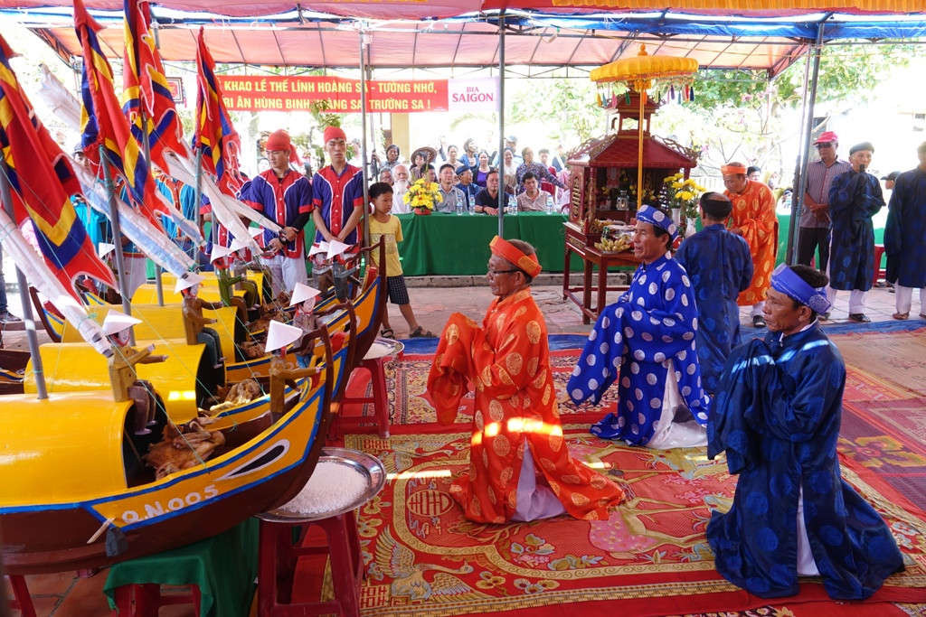
Lễ Khao lề thế lính Hoàng Sa thường được tổ chức trên đảo Lý Sơn vào tháng 2, tháng 3 (âm lịch) hằng năm.

Slide 15
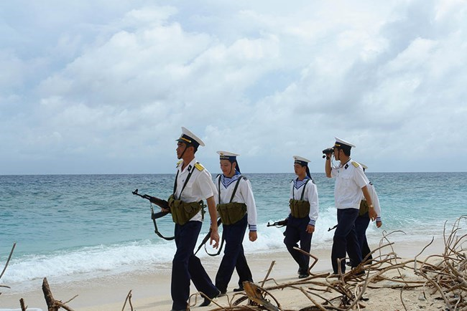
Bộ đội hải quân tuần tra bảo vệ biển, đảo

Slide 16
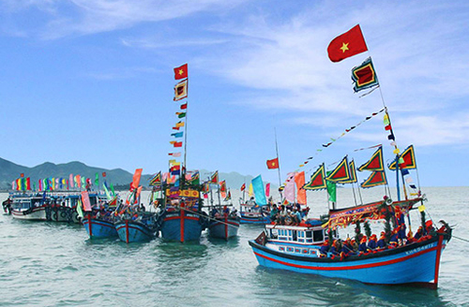
Ngư dân vươn khơi bám biển

Slide 17
Chúc quý thầy, cô và các em sức khỏe

